Slide 1
Супермаркет
Часть 1: Помещения супермаркета

Slide 2
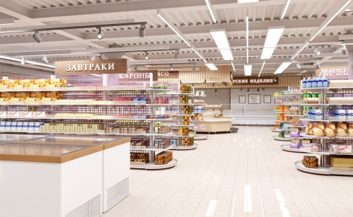
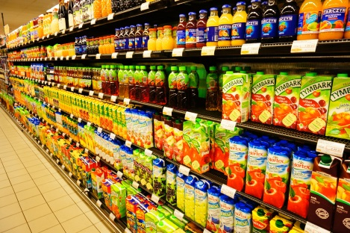
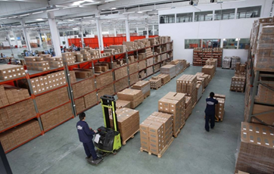
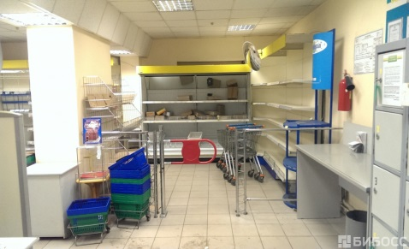
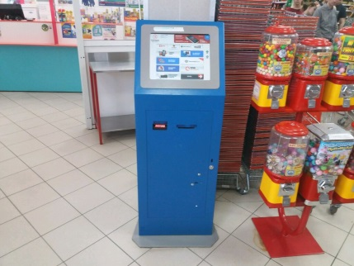
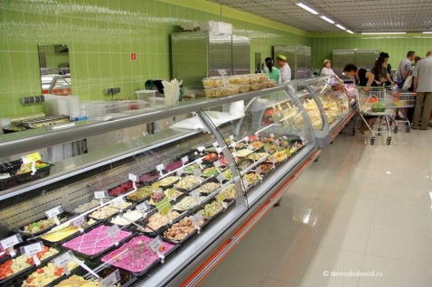
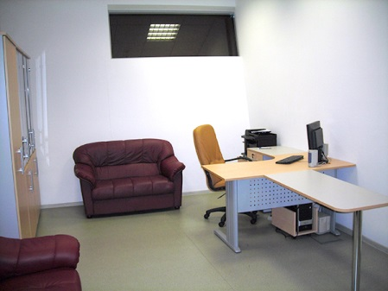
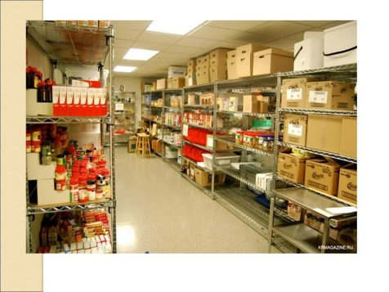
Виды помещений супермаркета
Торговые
Неторговые

Slide 3
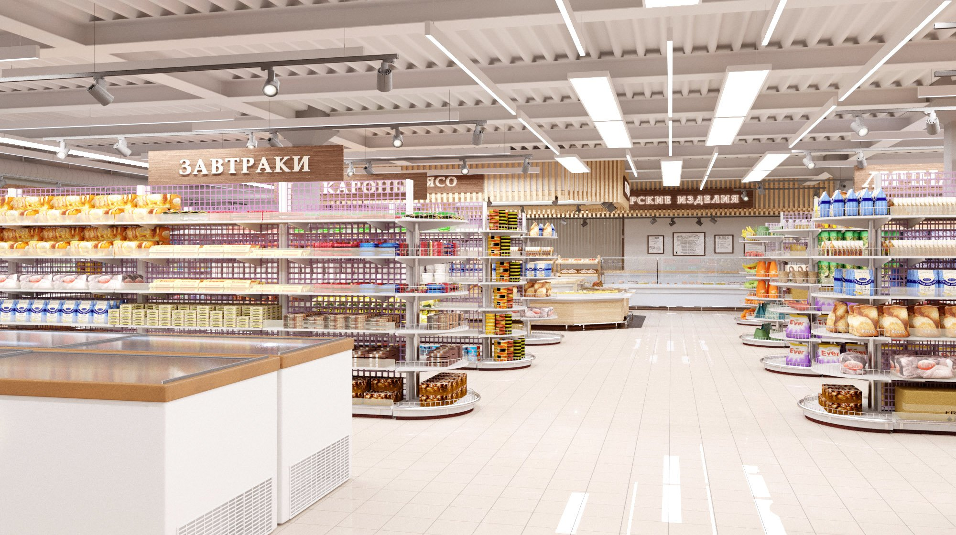
Торговые помещения супермаркета
Торговый зал

Slide 4
Торговые помещения супермаркета
Залы кафетериев

Slide 5
Торговые помещения супермаркета
Места для продажи соков

Slide 6
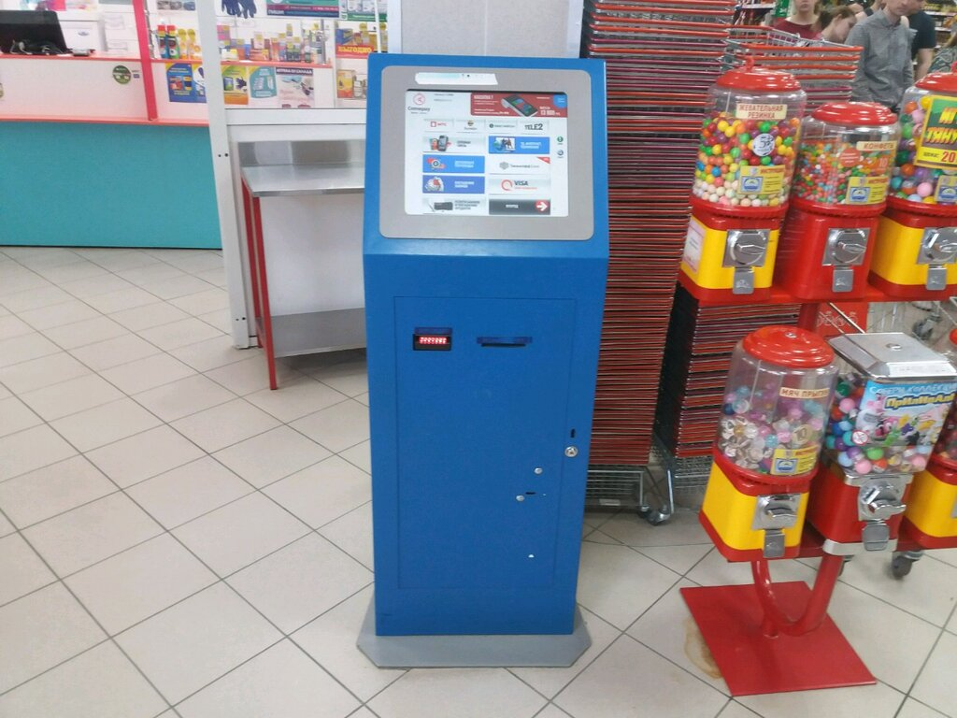
Торговые помещения супермаркета
Места для банкоматов и терминалов

Slide 7
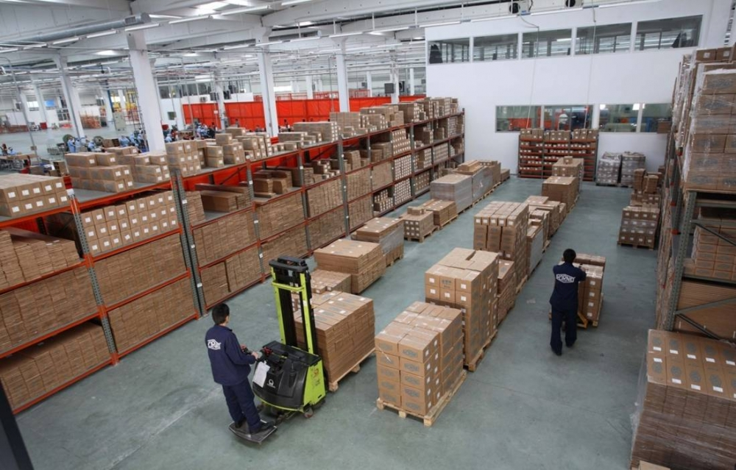
Неторговые помещения супермаркета
Помещения для приёмки, хранения и подготовки товаров к продаже

Slide 8
Неторговые помещения супермаркета
Помещения для хранения тары и оборудования, спецодежды

Slide 9
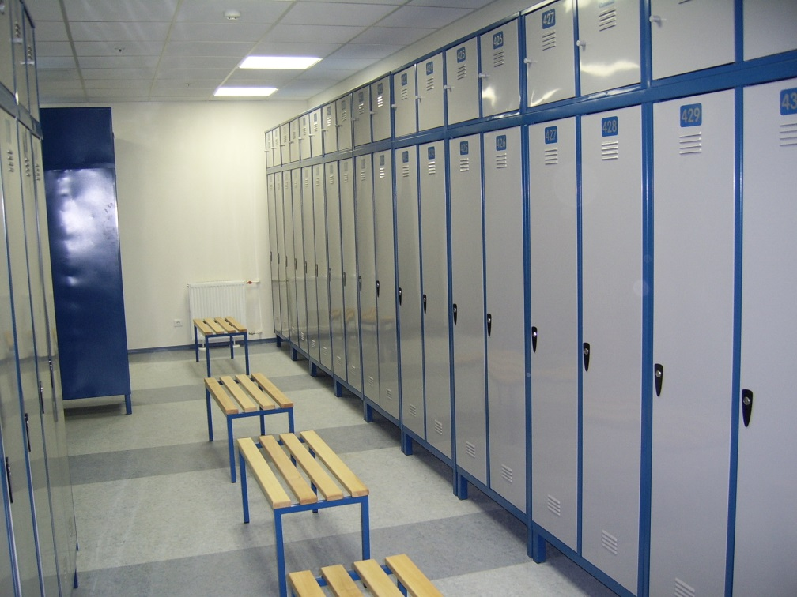
Неторговые помещения супермаркета
Административно-бытовые помещения (кабинеты, раздевалки для персонала)

Slide 10
Неторговые помещения супермаркета
Помещения для хранения товарных запасов

